Slide 1
Классный час
Ты и твоя будущая профессия

Slide 2
Цель:
Дать учащимся представления о профессиях, посодействовать выявить возможности к определённому виду деятельности

Slide 3
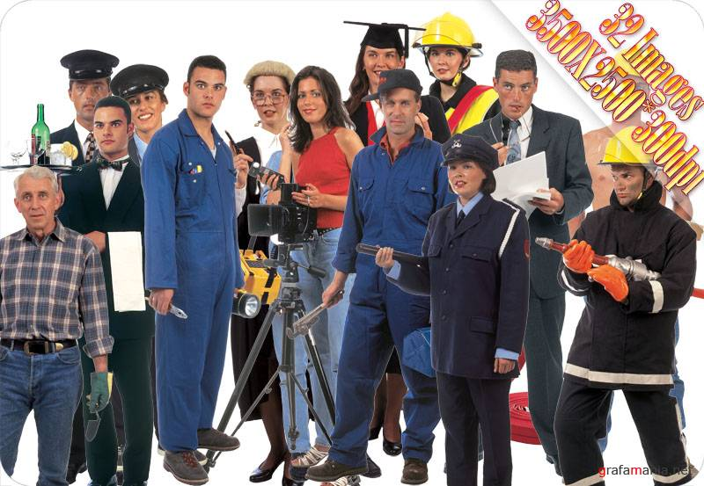
Правильно выбрать профессию- значит найти своё место в жизни

Slide 4
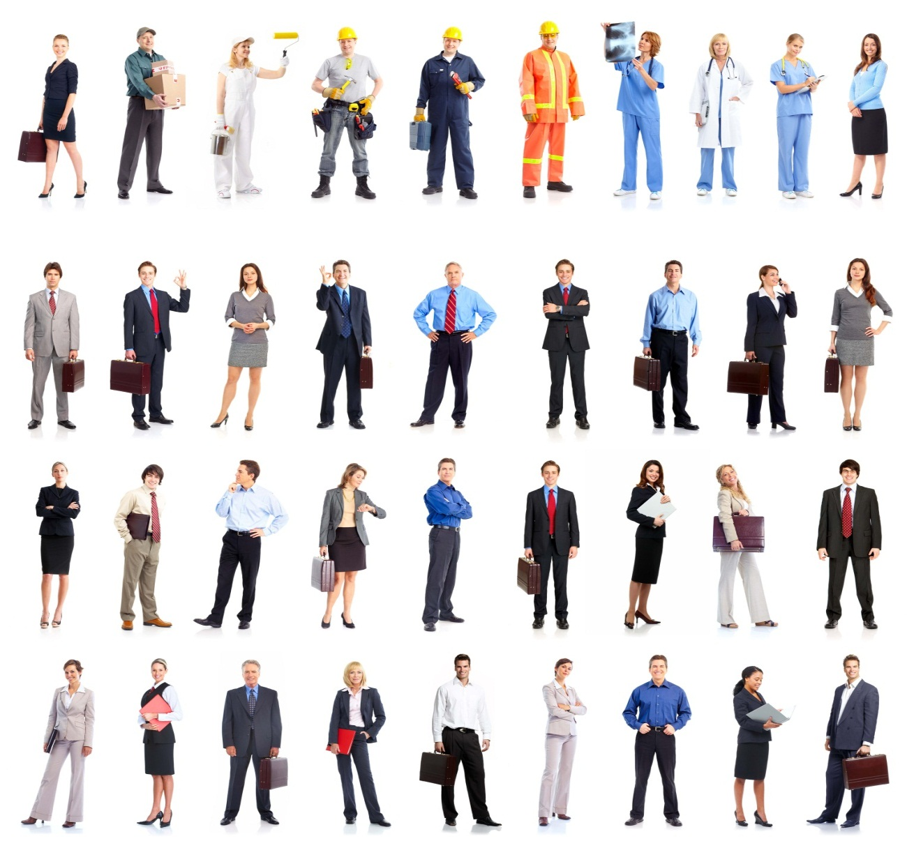
В мире существует более 5 тысяч профессий, а специальностей ещё больше

Slide 5
5 главных типов профессий
Человек- природа( ветеринар, агроном, эколог, биолог)
Человек- техника( водитель, слесарь, механизатор, пилот, строитель)
Человек-человек( учитель, врач, журналист, менеджер)
Человек- знаковая система( бухгалтер, оператор, учёные, экономист)
Человек-художественный образ (художник, стилист, дизайнер, музыкант)

Slide 6
При выборе профессии нужно представить схему из трёх составляющих:
МОГУ
ХОЧУ
НАДО

Slide 7
Тест «Узнай себя»
1.Новогодняя ночь для тебя – время:
а)выспаться
б)поглядеть телевизор
в)побыть с друзьями
2.Из трёх подарков ты бы выбрал:
а)удочку, набор для вышивания
б) коньки или лыжи
в)турпутёвку или билет на интересное представление

Slide 8
3.Отправляться в путешествие лучше всего:
а) в одиночку
б) с семьёй или друзьями
в) с незнакомой группой
4.Если бы ты оказался один в лесу или на острове, то:
а) ощутил бы полную свободу
б) искал бы выход из положения
в) ощутил бы тоску, ужас

Slide 9
5. В своё свободное время ты любишь:
а) читать, играть за компьютером, ловить рыбу, лежать на диване
б) рисовать, заниматься спортом, музыкой, ходить в походы, говорить по телефону, смотреть телевизор
в)путешествовать с друзьями, участвовать в концертах и спектаклях, гулять с друзьями

Slide 10
Подсчитай количество набранных баллов:
Ответы на вопросы под буквой «а» оцениваются 1 баллом, «б»-2, «в»- 3 баллами

Slide 11
Итоги теста:
5-8 баллов. Вам больше подойдут профессии , связанные с техникой или знаками ( операторы, бухгалтеры, токаря или программиста)
9-12 баллов. Вы- общительный человек, не боитесь новых знакомств. Выбор профессий для вас не ограничен.
13-15 баллов. У вас большой потенциал энергии. Вам будет тесно в маленькой лаборатории или мастерской.

Slide 12
Отгадай загадки
1.Кто учит детишек читать и писать, Природу любит, стариков уважать?
(учитель)
2. Скажи, кто так вкусно
Готовит щи капустные,
Пахучие котлеты,
Салаты, винегреты,
Все завтраки, обеды?
(повар)

Slide 13
3. Средь облаков, на высоте, Мы дружно строим дом, Чтоб в тепле и красоте Счастливо жили люди в нём.
( строители)
4. Ведёт он классно самолёт,
Безопасен с ним полёт,
Настоящий ас…
( пилот)

Slide 14
5. Кто в дни болезней всех полезней И лечит их от всех болезней?
( доктор)
С огнём бороться мы должны,
С водою мы напарники,
Мы очень людям всем нужны,
Скорее, кто же мы?
(пожарники)
7. Вот на краешке с опаской
Он железо красит краской,
У него в руке ведро
Сам раскрашен он пестро.
(маляр)

